Slide 1
Хмарні сервіси. Онлайнові перекладачі

Slide 2
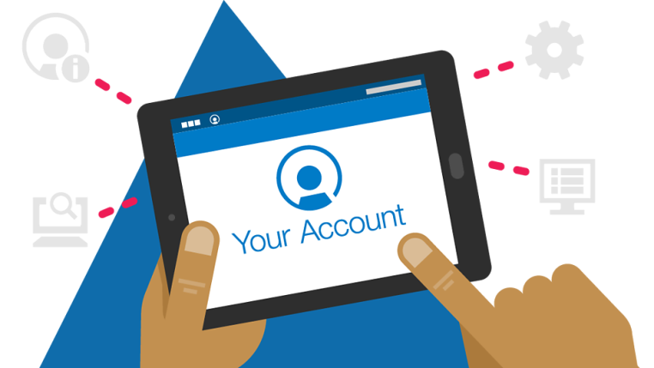
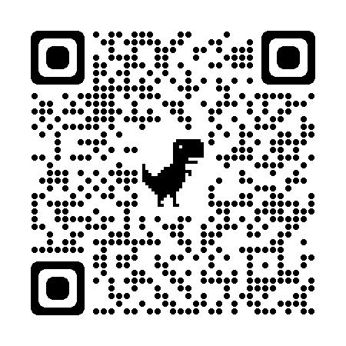
Хмарні сервіси та їх використання. Онлайн перекладачі
Хмарні сервіси
Які служби Інтернету ви знаєте та яке їх призначення?
Що таке обліковий запис та із чого він складається? На якому поштовому сервері ви маєте обліковий запис?
Яким чином ви здійснюєте переклад текстів іноземною мовою?
Які хмарні сервіси ви знаєте?
Виконайте вправу за посиланням.

Slide 3
Поняття хмарні сервіси
Хмарні сервіси
Широке застосування інформаційно-цифрових технологій створює особливі умови для організації персонального освітньо-комунікаційного середовища – набору інструментів і сервісів, використання яких забезпечує конкретному користувачу досягнення власних цілей для навчання та спілкування.

Slide 4
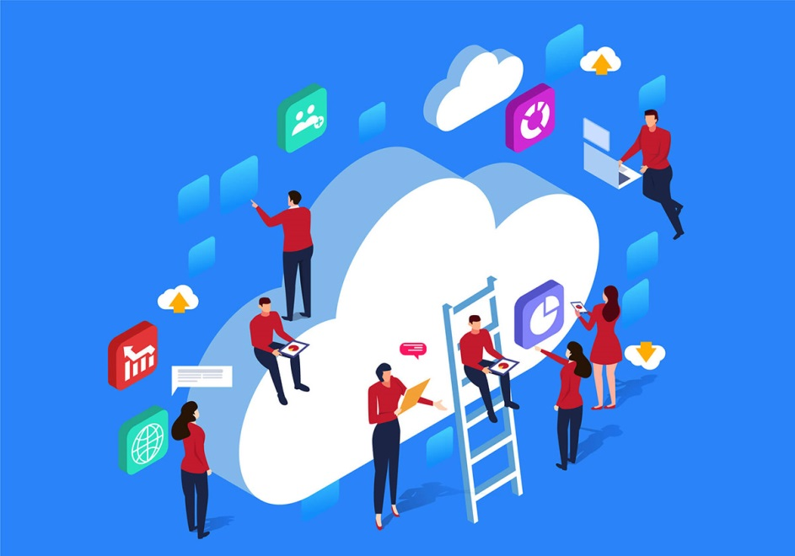
Поняття хмарні сервіси
Хмарні сервіси
пошукові системи
електронну пошту
форуми
служби інтерактивного спілкування
сервіси Веб 2.0
дистанційні курси тощо
освітні портали
соціальні мережі

Slide 5
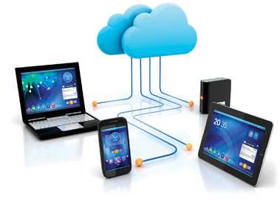
Сьогодні користувачі для цих цілей активно використовують хмарні технології.
Хмарні сервіси
Хмарні технології (англ. Cloud Technology) — інформаційно-комунікаційні технології, що передбачають віддалене опрацювання та зберігання даних.

Slide 6
Поняття хмарні сервіси
Хмарні сервіси
Хмарні технології надають можливість споживачам:
Використовувати програми без установлення їх на свої локальні комп'ютери
Забезпечують збереження та доступ до особистих файлів з будь-якого комп'ютера, який має підключення до інтернету
Перекладати тексти іншою мовою
Зберігати свої списки контактів і посилання на потрібні ресурси, не скачуючи їх на свої комп’ютери
Визначати своє місцезнаходження і будувати маршрут переміщення на основі онлайн-карт тощо

Slide 7
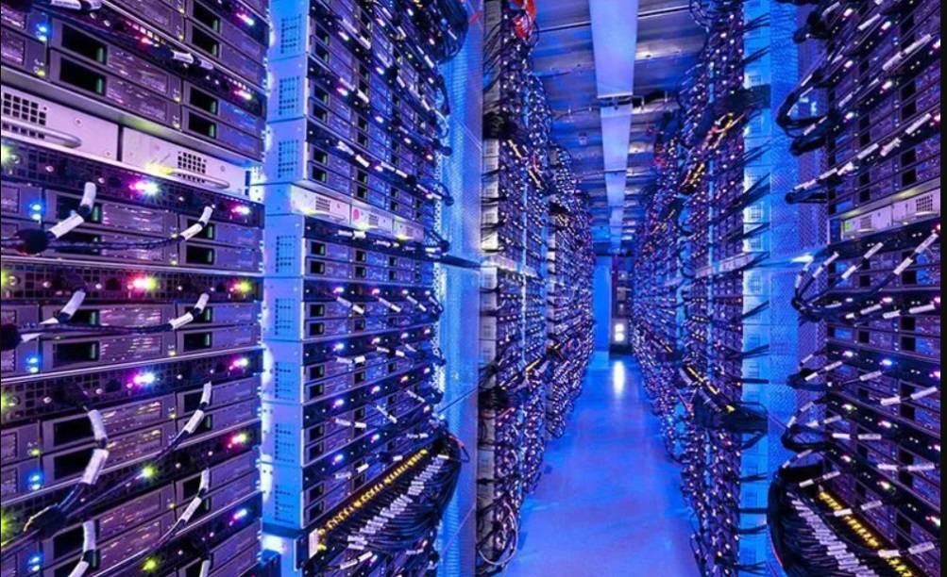
Поняття хмарні сервіси
Хмарні сервіси
У реальності все програмне забезпечення, яке використовується, та файли користувачів зберігаються на серверах провайдерів хмарних сервісів, які можуть бути розміщені по всьому світу.

Slide 8
Провайдери – це організації, які:
Хмарні сервіси
обслуговують канали передавання даних і надають послуги Інтернету своїм клієнтам;
забезпечують клієнтам доступ до ресурсів своїх серверів та опрацювання їх запитів.
виділяють апаратні та програмні ресурси своїх серверів для розміщення файлів користувачів;

Slide 9
Хмарні сервіси
Хмарні технології забезпечують мобільність користувача, без прив'язки до конкретного місця його знаходження, до конкретного комп'ютера, надають можливість мати постійний доступ до своїх ресурсів через Інтернет у будь-який час, економити кошти на
обслуговуванні мереж і комп'ютерного обладнання, на придбанні програмного забезпечення.

Slide 10
Також використовувати хмарні сервіси можна незалежно від типу операційної системи, оскільки ці сервіси забезпечують підтримку роботи в різних операційних системах:
Хмарні сервіси
Windows
Apple
Android
Linux

Slide 11
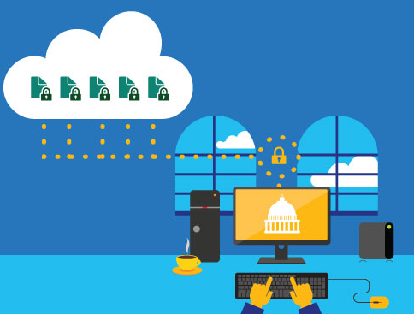
Використання хмарних сервісів має свої недорліки:
Хмарні сервіси
небезпеку порушення конфіденційності даних
інші правові питання
залежність від наявності та якості каналу інтернет-зв'язку
ризики технічних збоїв

Slide 12
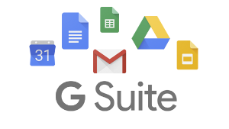
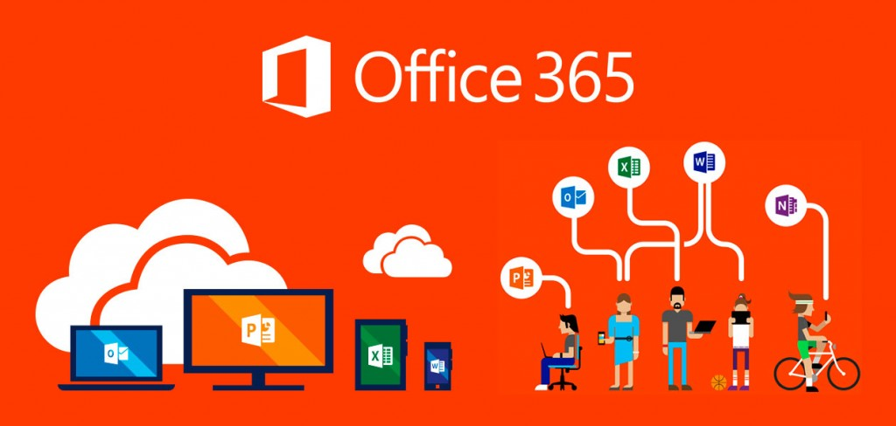
Сьогодні найбільш популярними є хмарні середовища:
Хмарні сервіси
Google Suite
Office 365

Slide 13
Хмарні сервіси
Ми з вами ознайомимося з хмарними сервісами Google.
Хмарні сервіси Google
Тип онлайн-ресурсу
Назва сервісу
в україномовному
інтерфейсі
Назва сервісу
англійською
мовою
Позначення
Поштова служба
Gmail
Gmail
Сховище файлів
Google Диск
Google Drive

Slide 14
Хмарні сервіси
Текстовий процесор
Google Документи
Google Docs
Табличний процесор
Google Таблиці
Google Sheets
Редактор презентацій
Google Презентації
Google Slides
Редактор форм
Google Форми
Google Forms

Slide 15
Хмарні сервіси
Графічний векторний редактор
Google Малюнки
Google Drawings
Редактор фотографій
Google Фото
Google Photos
Відеокон-ференції
Google Meet
Google Meet

Slide 16
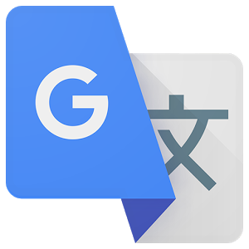
Хмарні сервіси
Пошукова служба
Google Пошук
Google Search
Перекладач
Google Перекладач
Google Translate
Електронний календар
Google Календар
Google Calendar

Slide 17
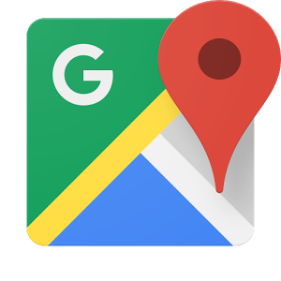
Хмарні сервіси
Сервіс
для розміщення
відео
YouTube
YouTube
Редактор сайтів
Google Сайти
Google Sites
Онлайн-карти
Карти Google
Google Maps
Редактор блогів
Blogger
Blogger

Slide 18
Хмарні сервіси
Для того щоб використовувати хмарні сервіси Google, користувач повинен мати обліковий запис у середовищі Google. Якщо у вас уже є електронна скринька на поштовому сервері Gmail, то цей акаунт можна використовувати і для користування іншими сервісами Google. Інакше такий обліковий запис потрібно створити.

Slide 19
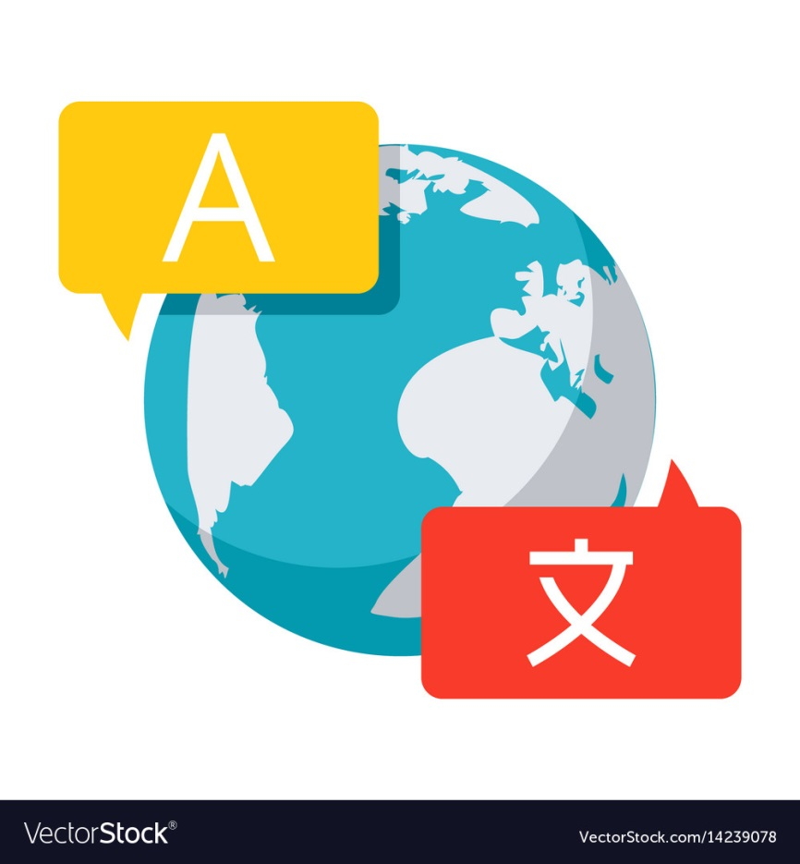
Хмарні сервіси
Використання хмарного сервісу Google Перекладач
Переклад текстів іншою мовою вручну є кропіткою справою, під час якої користувачу доводиться самостійно опрацьовувати кожне слово і речення тексту. Для автоматизації такої роботи використовують програми-перекладачі.

Slide 20
Використання хмарного сервісу Google Перекладач
Використання хмарного сервісу
Google Перекладач
Програма-перекладач – це програма для автоматичного перекладу тексту з однієї мови іншою.
Робота програм-перекладачів базується на використанні електронних словників. Крім того, у них реалізовано алгоритми для узгодження слів в отриманому тексті відповідно до правил мови, якою здійснюється переклад.

Slide 21
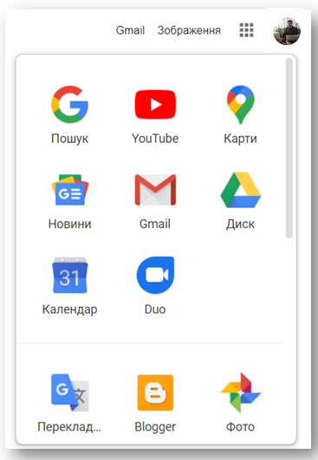
Використання хмарного сервісу
Google Перекладач
Для перекладу тексту на комп’ютері слід:
Відкрити у браузері (бажано Google Chrome) веб-сторінку Google.com.
Вибрати у правому верхньому куті вікна кнопку Додатки Google.
Вибрати у списку сервіс Google Перекладач.

Slide 22
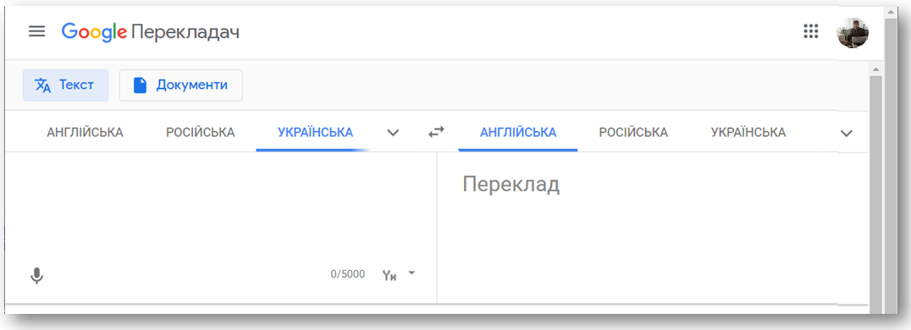
Використання хмарного сервісу
Google Перекладач
Вибрати режим перекладу Текст.
Вибрати над текстовим полем зліва мову оригіналу тексту.
Справа – мову, якою потрібно перекласти текст.

Slide 23
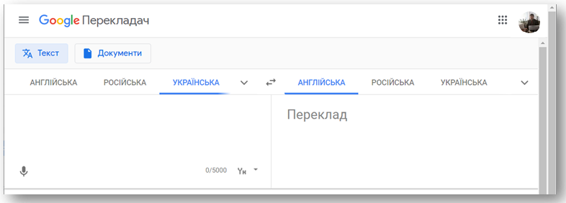
Використання хмарного сервісу
Google Перекладач
Увести текст з клавіатури або вставити текстовий фрагмент з Буфера обміну в текстове поле зліва. Переклад тексту з’явиться автоматично в текстовому полі справа.
Текст можна наговорити в мікрофон, вибравши під текстовим полем кнопку Увімкніть голосовий ввід.

Slide 24
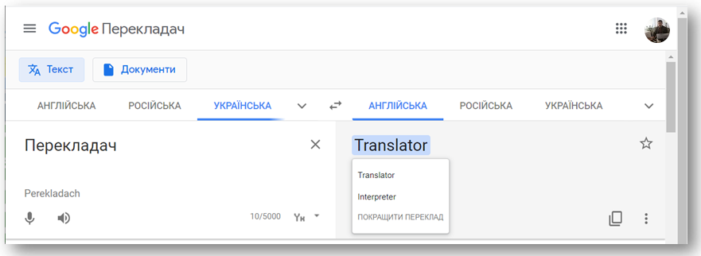
Використання хмарного сервісу
Google Перекладач
Переглянути в текстовому полі справа перекладений текст. Якщо переклад якогось слова не було знайдено, то слід відкрити список слів-перекладів у контекстному меню вибраного слова та обрати потрібне.

Slide 25
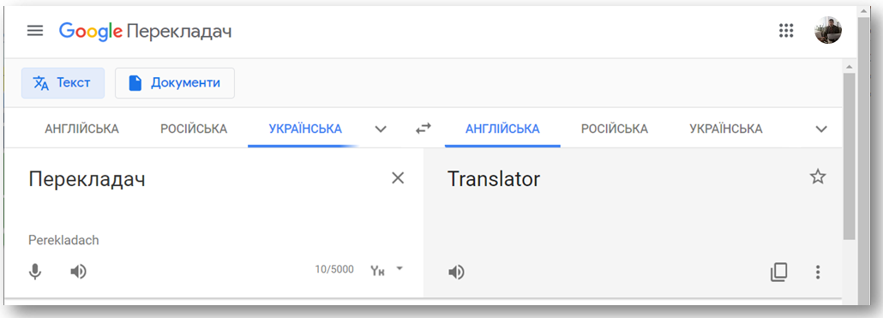
Використання хмарного сервісу
Google Перекладач
Вибрати за потреби дію, яку слід зробити з отриманим перекладом, вибравши під текстовим полем відповідну кнопку. Наприклад:
Щоб скопіювати переклад у
Буфер обміну
Щоб послухати, як буде звучати переклад;

Slide 26
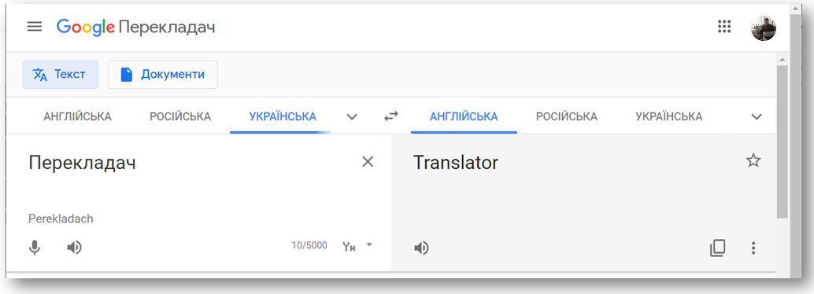
Використання хмарного сервісу
Google Перекладач
У такий спосіб можна перекладати текст обсягом до 5000 символів. Кількість уведених символів відображається на індикаторі під текстовим полем з оригіналом тексту.

Slide 27
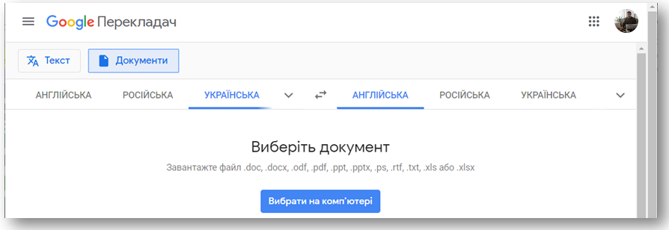
Використання хмарного сервісу
Google Перекладач
Вибрати файл, який потрібно перекласти. Тобто натиснути кнопку Вибрати на комп’ютері, далі вибрати потрібний файл, відкривши відповідну папку
на одному із запам’ятовуючих пристроїв комп’ютера, і кнопку Відкрити.

Slide 28
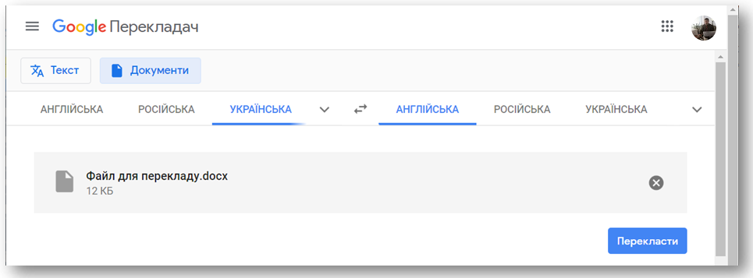
Використання хмарного сервісу
Google Перекладач
Вибрати кнопку Перекласти. Звертаємо вашу увагу, що деякі особливості форматування початкового документа можуть бути не відображені в перекладі

Slide 29
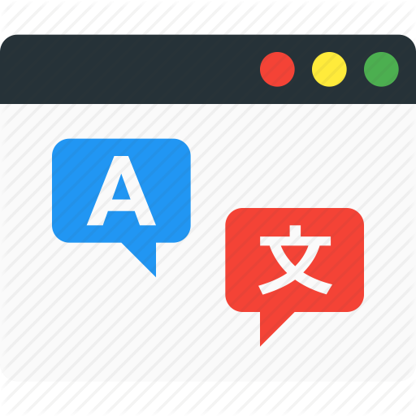
Використання хмарного сервісу
Google Перекладач
Переглянути перекладений документ. Виділити весь текст і скопіювати його в новий документ.
Внести в нього правки (за потреби) і зберегти текст у файлі в потрібному місці.

Slide 30
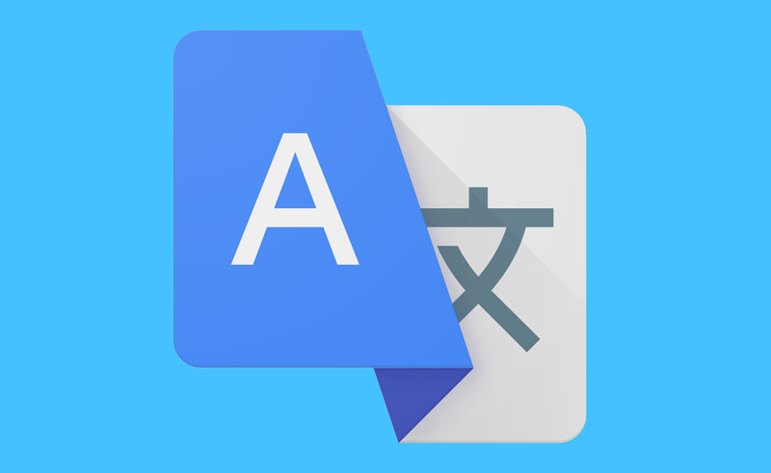
Використання хмарного сервісу
Google Перекладач
Мобільну версію Google Перекладача можна встановити на смартфоні чи планшетному комп’ютері.
Це дасть змогу, крім зазначених вище дій, розпізнавати та перекладати на мобільному пристрої:
текстові написи на зображенні з фотокамери або раніше створеній фотографії;
рукописний текст, який написали пальцем або стілусом на екрані;
текст, уведений на віртуальній клавіатурі в повідомленнях тощо.

Slide 31
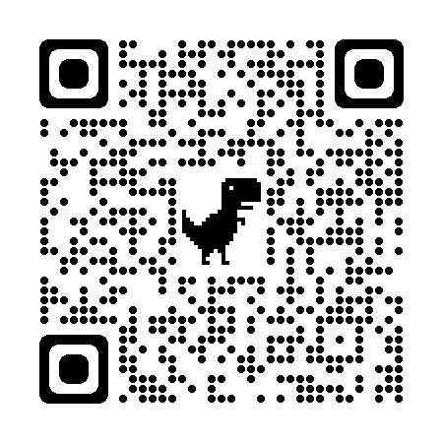
Дайте відповіді на запитання
Використання хмарного сервісу
Google Перекладач
Що таке персональне освітньо-комунікаційне середовище?
Що таке хмарні технології? У чому їх сутність?
Які переваги та недоліки використання хмарних сервісів?
Які хмарні сервіси ми з вами розглядали сьогодна на уроці. Перейдіть за посиланням і відсортуйте типи онлайн сервісу та їх позначення.
Які хмарні сервіси ви використовуєте для навчальних та особистих цілей?

Slide 32
Використання хмарного сервісу
Google Перекладач
Що таке програма-перекладач? Яке її призначення?
Для чого можна використати хмарний сервіс Google Перекладач?
Який алгоритм перекладу тексту, введеного голосом з мікрофона, з використанням Google Перекладача?
Які додаткові можливості має версія Google Перекладача для мобільних пристроїв?
Виконайте вправу за посиланням.

Slide 33
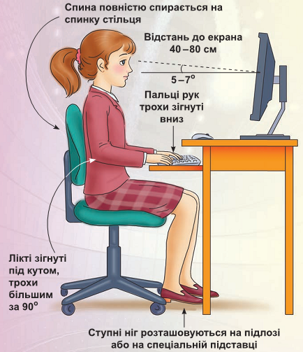
Використання хмарного сервісу
Google Перекладач
Робота за комп'ютером.
Практичне завдання.
1.Створіть сховище для зберігання файлів у персональному навчальному середовищі засобами Google Диск.
2. Виконатйте переклад гімну України на англійську мову, засобами он-лайн перекладачем.
Сторінка
32-34

Slide 34
Домашнє завдання
Проаналізувати
§ 1.4, ст. 27-35

